Slide 1
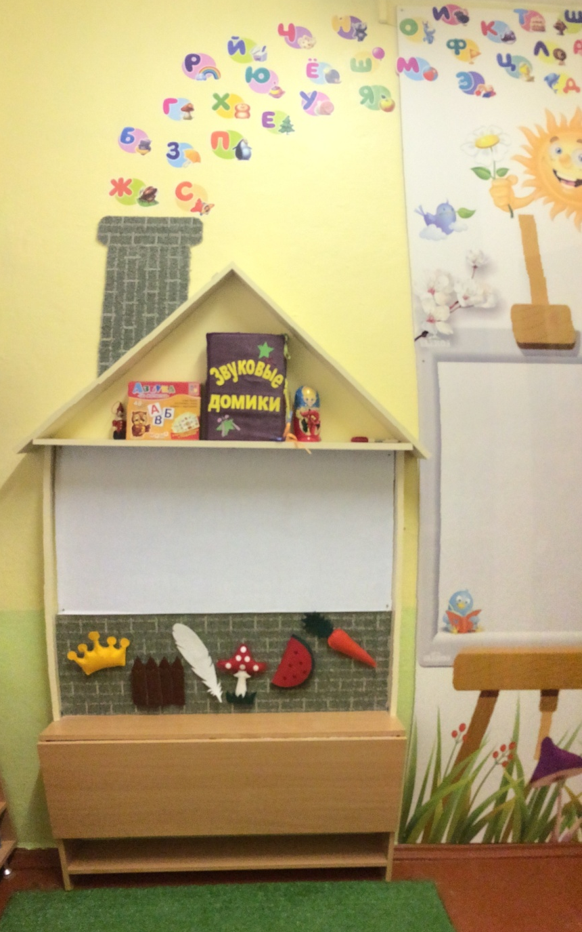
Логопедическое пособие
«Звуковой домик»

Slide 2
Звуковой домик
Звуковой домик
Это настенное пособие, оформленное в виде домика и состоящее из: - магнитно-маркерной доски; - коврографа; - раскладного стола.

Slide 3
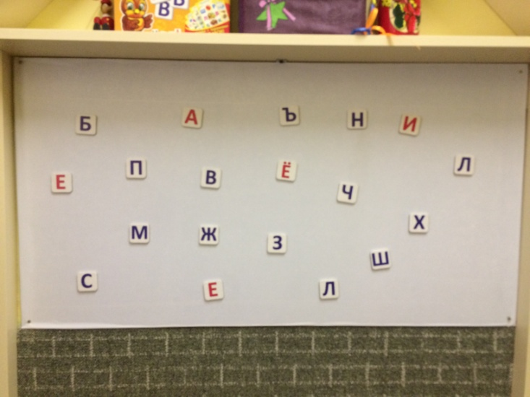
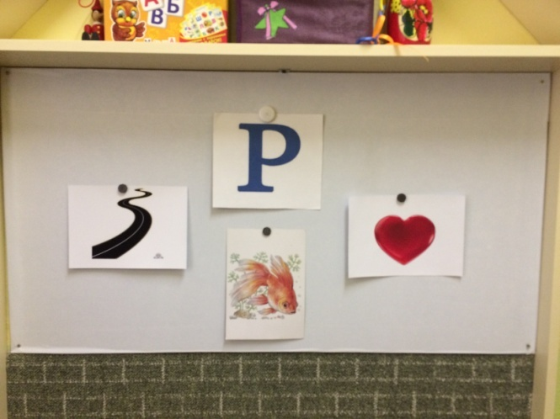
Магнитно-маркерная доска
Это универсальный инструмент для проведения занятий, где можно размещать буквы, картинки с автоматизированным звуком в названии, наглядный материал.

Slide 4
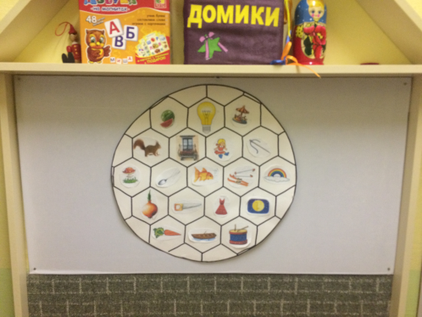
Магнитно-маркерная доска
Так же на магнитно-маркерной доске можно размещать разнообразные дидактические игры, картинки по лексическим темам, писать специальными маркерами разных цветов.

Slide 5
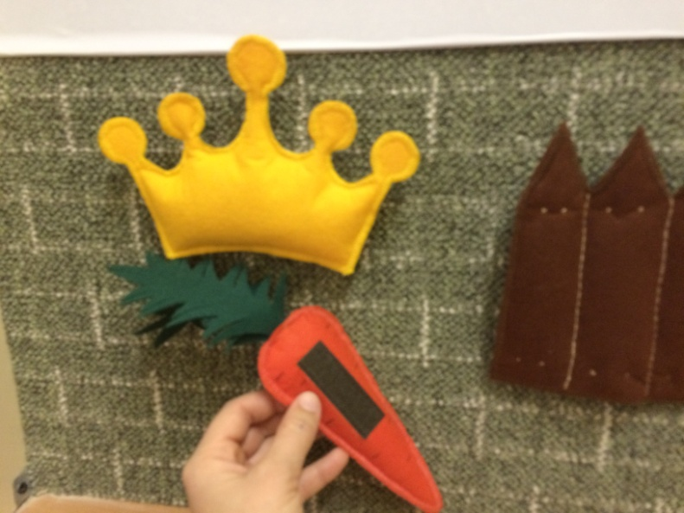
коврограф
Представляет собой полотно из ковролина, которое прикреплено к стене под магнитно-маркерной доской. Для занятий на коврографе используются бумажные, фетровые картинки, объемные фигуры или другие игрушки на липучках. Игры и занятия на коврографе имеют множество функций и смогут заинтересовать ребенка любого возраста. С их помощью дети могут создавать и фантазировать.

Slide 6
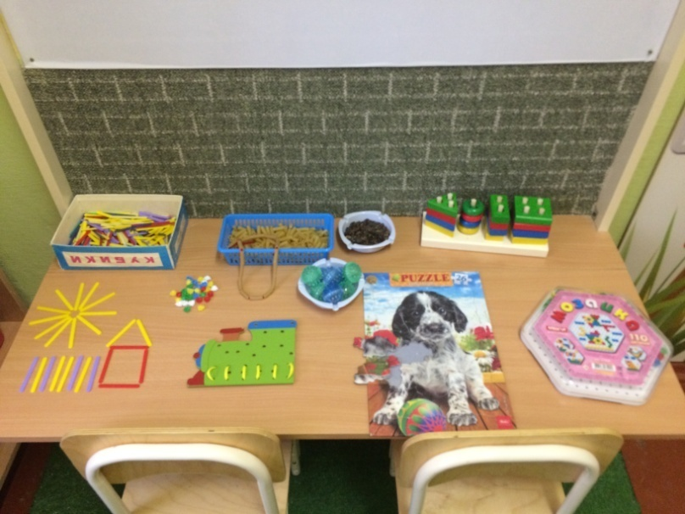
Раскладной стол
Предназначен для проведения разнообразных занятий, игр и упражнений на развитие мелкой моторики, подготовки руки к письму.

Slide 7
Терпение и творчество, упорство и победа – вот главные этапы в работе логопеда!

